Slide 1
Сенсорное развитие детей 2-3 лет через дидактические игры первая младшая группа
Воспитатель: Пашян Юлия Васильевна

Slide 2
Введение:
Раннее детство – особый период становления органов и систем и, прежде всего, функции мозга. Ранний возраст – самое благоприятное время для сенсорного воспитания, без которого невозможно нормальное формирование умственных способностей ребенка. Этот период важен для совершенствования деятельности органов чувств, накопления представлений об окружающем мире, распознавания творческих способностей.
Сенсорное развитие ребенка – это развитие его восприятия и формирование представлений о внешних свойствах предметов: их форме, цвете, величине, положении в пространстве, а также запахе, вкусе и т. д. Значение сенсорного развития в раннем и дошкольном возрасте трудно переоценить. Именно этот возраст наиболее благоприятен для совершенствования деятельности органов чувств, накоплении представлений об окружающем мире.
Сенсорное воспитание означает целенаправленное совершенствование, развитие у детей сенсорных процессов (ощущений, восприятий, представлений).

Slide 3
Цель: повышение своего педагогического уровня, профессионального мастерства и компетентности
Задачи:
- расширить знания о сенсорном воспитании детей раннего возраста.
- обогатить развивающую среду группы по сенсорному развитию (создание и приобретение новых игр при участии родителей)
- организовать совместную работу с родителями по данной теме (подготовка консультаций «Развитие сенсорных способностей у детей раннего возраста через дидактические игры», проведение бесед, родительского собрания «Путешествие в страну Сенсорику»

Slide 4
Актуальность:
Процесс познания маленького человека отличается от процесса познания взрослого. Взрослые познают мир умом, маленькие дети – эмоциями. Познавательная активность ребенка 2-3 лет выражается, прежде всего, в развитии восприятия, символической (знаковой) функции мышления и осмысленной предметной деятельности. Проект актуален, т.к. его реализация позволяет расширить кругозор каждого ребенка на базе ближайшего окружения, создать условия для развития самостоятельной познавательной активности. Работа в данном направлении поможет мне:
- научить детей различать основные цвета;
- познакомить детей с величиной и формой предметов;
- сформировать навыки самостоятельной деятельности;
- повысить самооценку детей, их уверенность в себе;
- развить творческие способности, любознательность, наблюдательность;
- сплотить детский коллектив.
- развивать мелкую моторику пальцев, кистей рук;
- совершенствовать движения рук, развивая психические процессы:

Slide 5
Ожидаемые результаты:
- Систематизация материала по развитию сенсорных способностей у детей 2-3 лет средствами дидактических игр в соответствии с возрастными и индивидуальными возможностями.
- Сформированные сенсорные представления путём выделения формы, цвета, и величины предметов.
- Сформированные представления о разновидностях дидактических игр и основных приемах игры на них.
- Сотрудничество ДОУ и семьи по проблеме формирования и развития сенсорных способностей у детей 2 – 3 лет.
- Вовлечение родителей в вопросы сенсорного развития детей младшего школьного возраста.

Slide 6
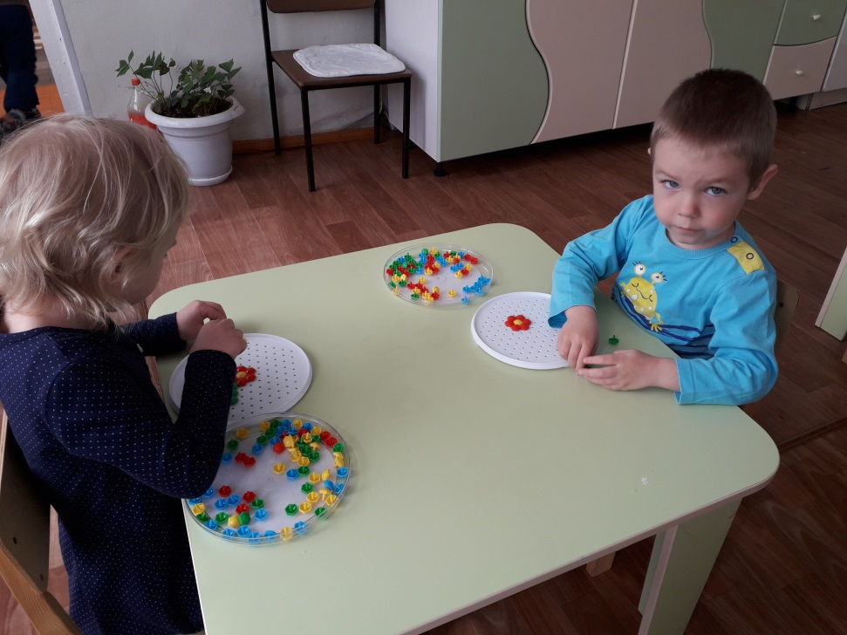
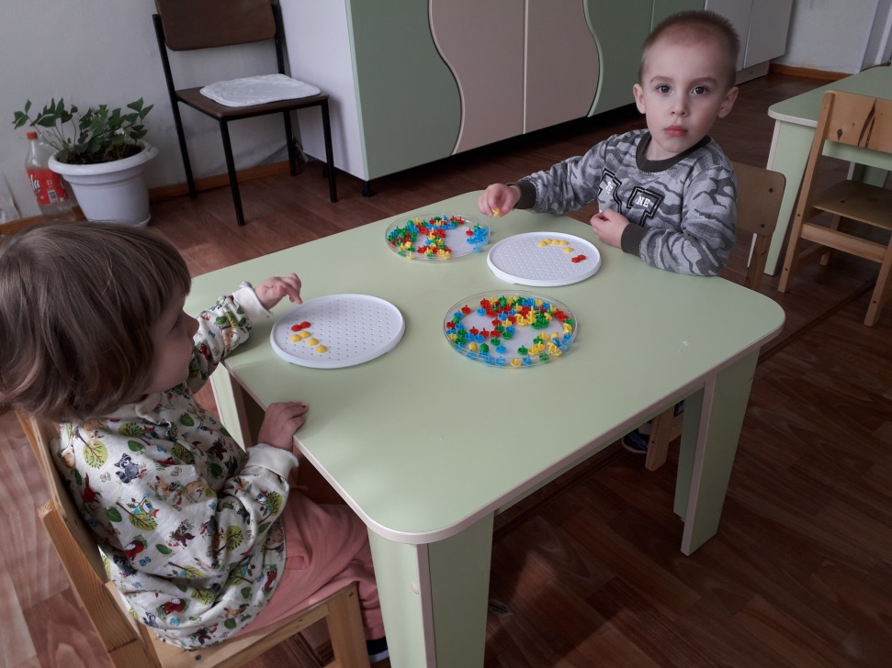

Slide 7
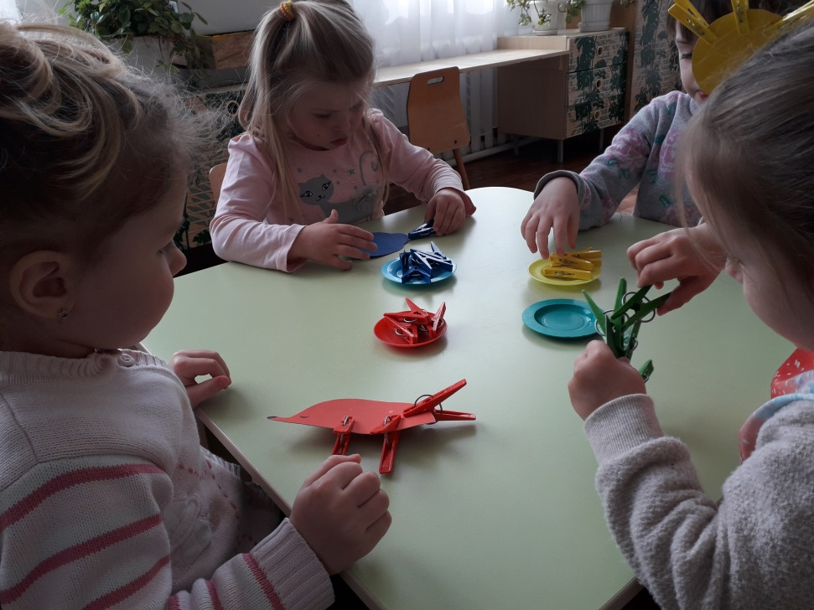
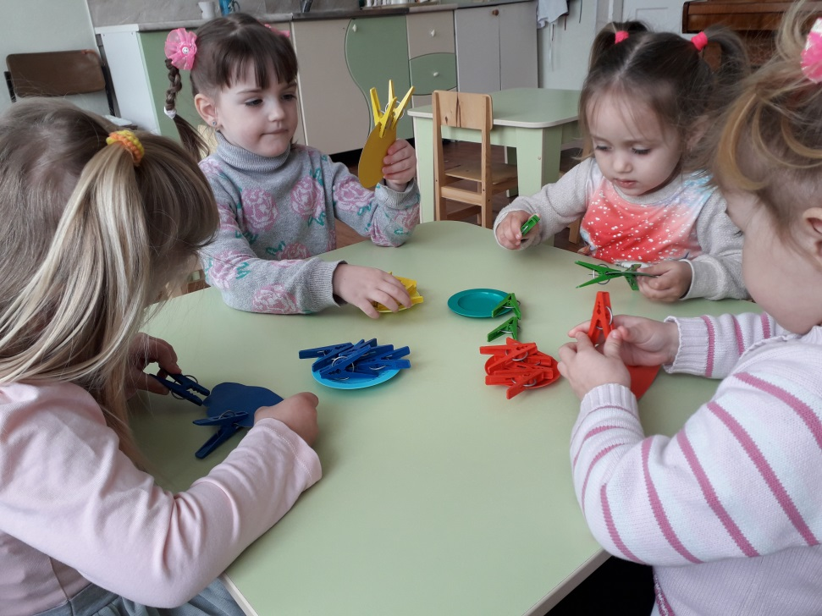

Slide 8
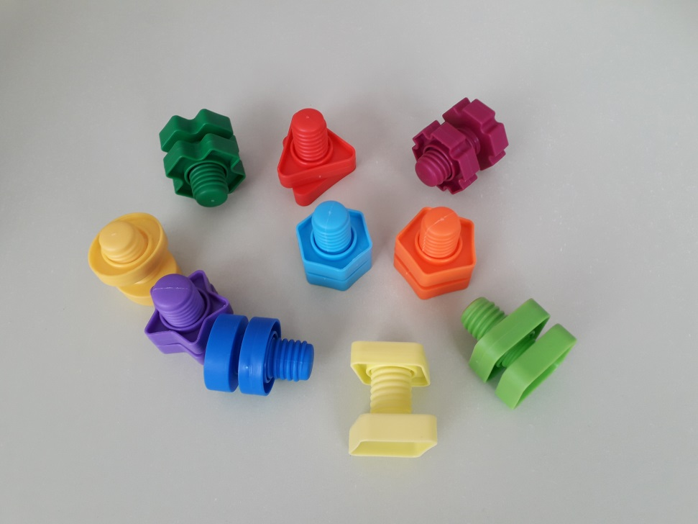
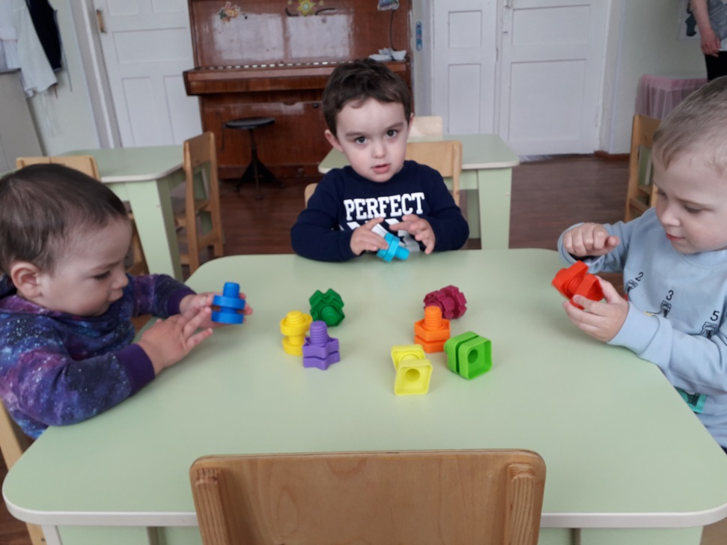

Slide 9
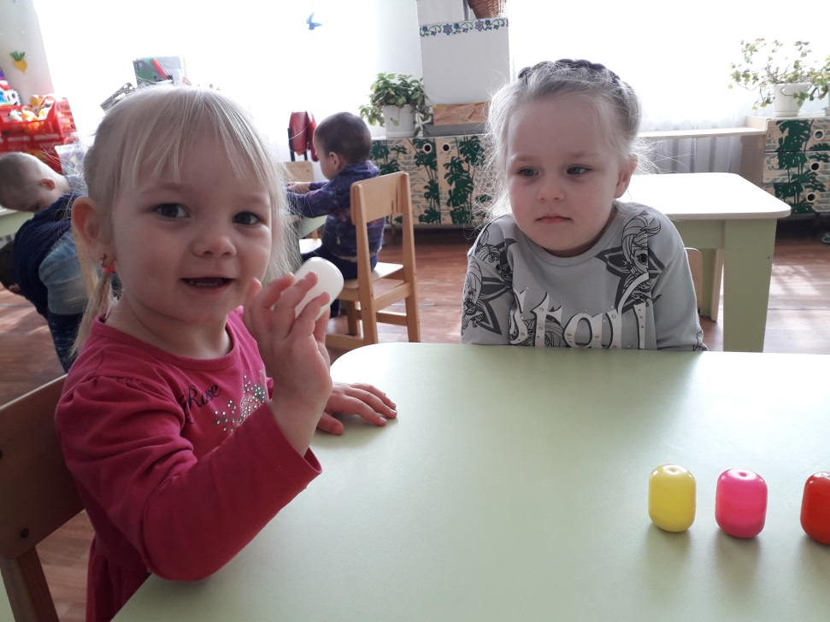
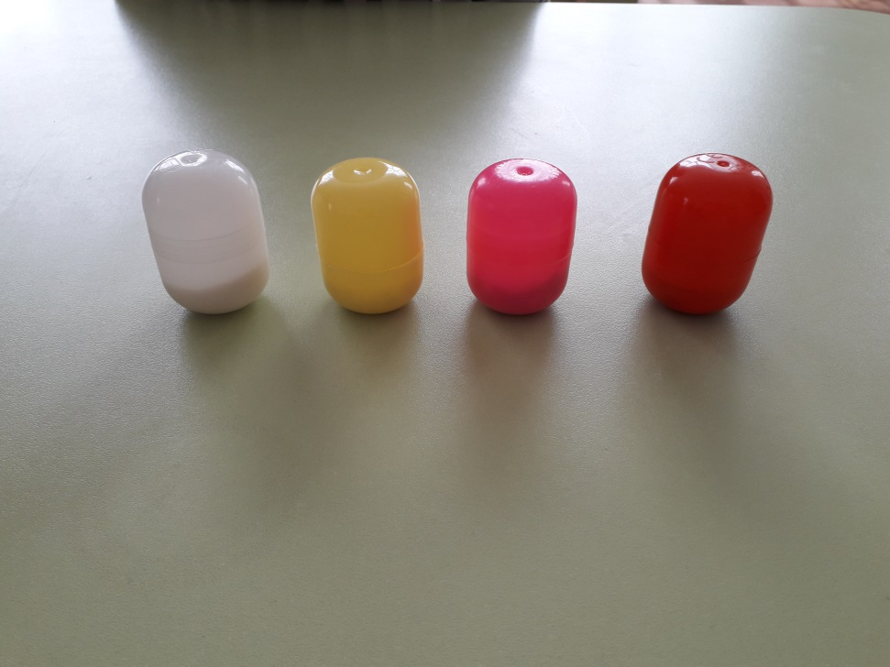

Slide 10
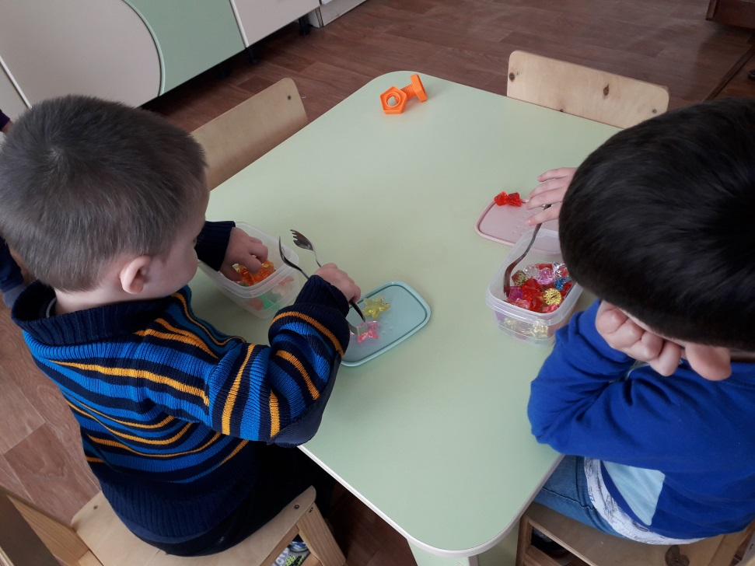
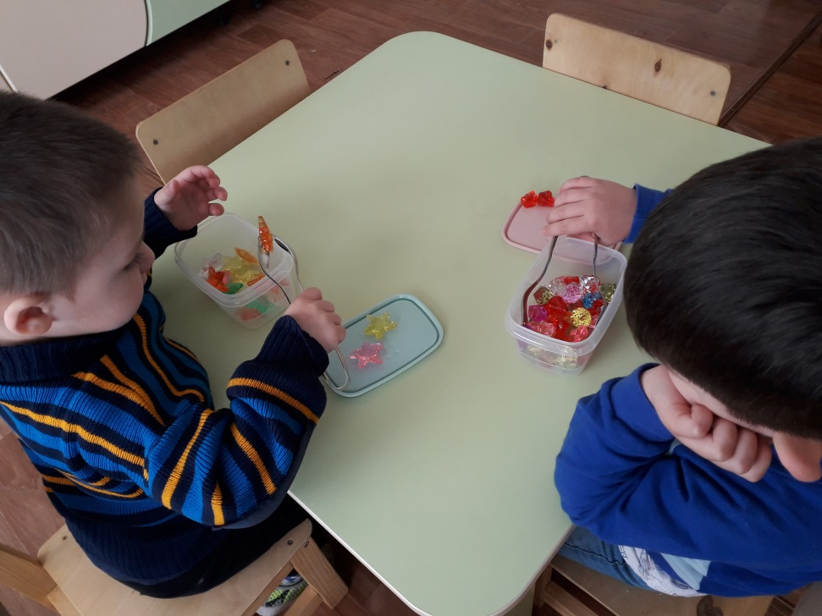

Slide 11
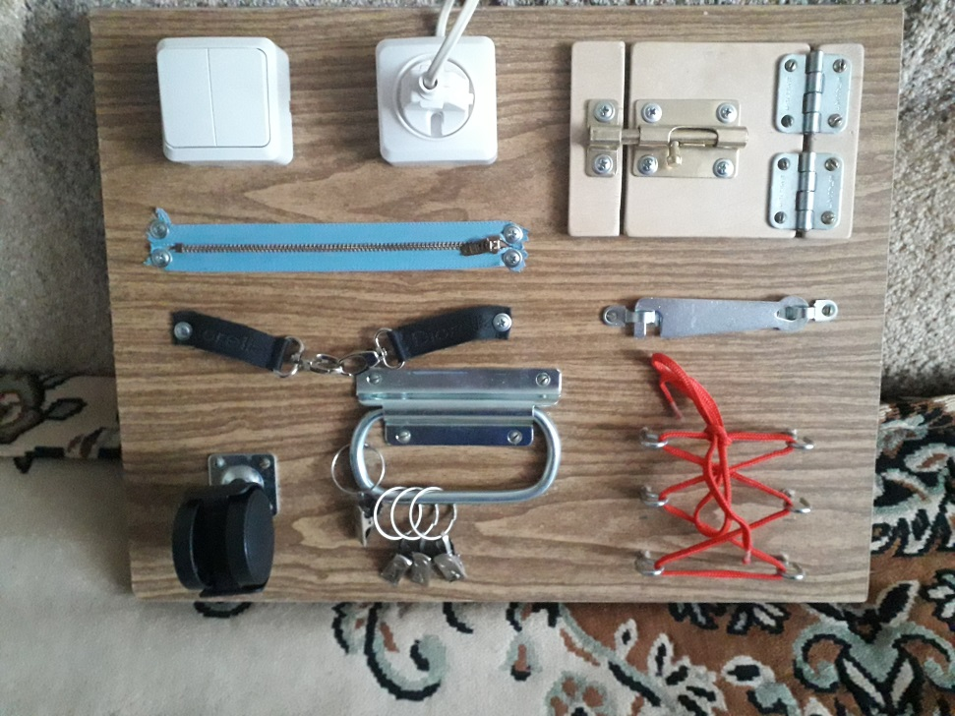
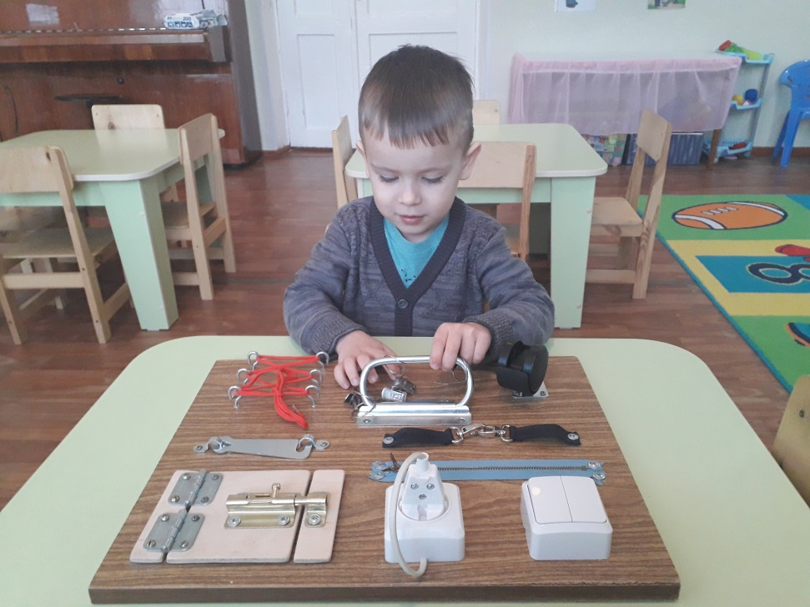

Slide 12
Спасибо за внимание!

